Slide 1
Základy prví pomoci - PubQuiz
Michal Pospíšil

Slide 2
Analýza – Video
https://www.youtube.com/watch?v=SldI4p9VMr8&feature=youtu.be
https://www.youtube.com/watch?v=nCkMa-n1O0o&feature=youtu.be

Slide 3
Obsah
Bezvědomí
Dušení
Krvácení
Interní stavy – alergie, bolesti na hrudi, CMP, dušnost, hypoglykémie, křečové stavy
Intoxikace
Podchlazení
Úrazy
Popáleniny
Elektrický proud

Slide 4
Bezvědomí
Stav bez reakce na …
Vždy dbáme na ..
Zprůchodníme dýchací cesty jak?
Rozpoznejte normální dýchání od terminálního, jak?
Není normální, co teď?
Resuscitace? A co děti? A jak často se střídáme?
Postižený dýchá, ale je v bezvědomí, co s ním?

Slide 5
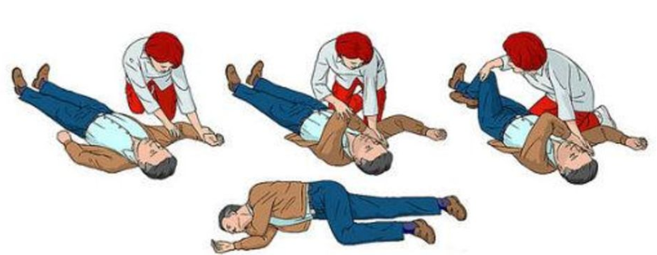
Zotavovací, Rautekova, stabilizovaná….
Pokud si nejste jisti tak …
Pokud ano, otočte jej, ale jak – předvěď.

Slide 6
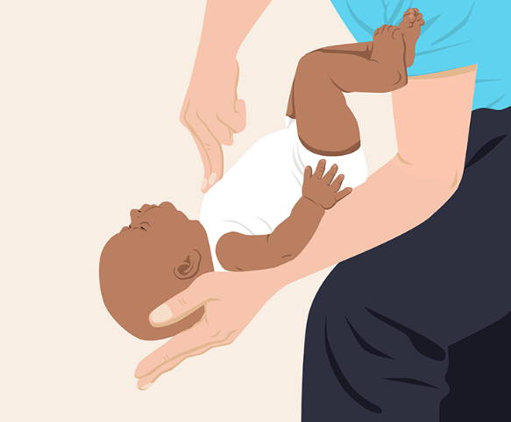
Dušení
Postižený je při vědomí, ale …
… když není schopen mluvit a kašlat
5x pan Gordon a 5x pan Heimlich
Postižený ztratil vědomí, co teď?
Když se dusí dítě, co budeme dělat?
Cizí těleso je vidět? Co s ním?

Slide 7
Krvácení
Prsty do rány, ale čí?
Co se zraněným?
Kdy mám volat a koho?
Tlakáč – co o něm víte?
Komfort pro pacienta? Jakože mu mám nachystat svačinu?
Pravidlo 5 T – znáte? Myslíte si, že je dobré?
Zaškrcovadlo/škrtidlo/turniket – co to je a co o něm mám vědět?
Znehybnění – zlatý standard záchrany
Notes:
Ticho, tišit bolest, tekutiny, transport, teplo

Slide 8
Alergická reakce
Jak rozpoznat závažnou formu? Co jsou to „celkové“ příznaky
Kožní příznaky
Progrese závažného stavu – anafylaktický šok. Po čem pátrám?
Pravidlo při využití osobních léků „na míru“
Postižený nereaguje na nic, upadá do bezvědomí, co teď?
Mohu zmírnit otok v okolí DC ?
Kdy volám 155 u alergické reakce
Notes:
Volám když jsou celkové příznaky nebo znám případy z minulosti.

Slide 9
Bolesti na hrudi
Typické příznaky jsou …
Co je cílem PP u BnH ?
Pacient je při vědomí, jak mu pomůžu?
Podávám nějaké léky?
ASA? Jó? A kolik mg?
Zavolal jsem 155, čekám a on sebou sekne, co teď?
Jaká je prevence bolesti na hrudi?

Slide 10
CMP
Typické příznaky?
FAST?
Prevence?

Slide 11
Dušnost
Typické příznaky – subjektivní x objektivní?
Jak pomůžeme postiženému při vědomí?
Léky – jaké a jak?
Hyperventilace – projevy, pomoc
Notes:
Uklidnění, soustředit se na zpomalení dechu

Slide 12
Hypoglykémie
Typické příznaky?
Pacient je při vědomí – co s ním?
Pacient je velice zmaten, somnolentní, možná hůř?!
Už je v bezvědomí, co s ním?
Co mývá u sebe takový diabetik? Umíme to použít
Notes:
Nejcitlivější orgán – mozek – postižen – až agresivit, jinak nevolnost a zmatenost, hyperpnoe
Glukometr - glukagen

Slide 13
Křeče
Typické příznaky + terminologie? Co dělá a nedělá takový postižený?
Co dělat než křeče odezní?
Příčiny?
Kdy voláme 155?
Už to přestalo, co teď?
Febrilní křeče – co to je a kdy vznikají?
Co je to aura?

Slide 14
Intoxikace
Prevence a připravenost…
Co je to TIS? Znáte číslo?
Kdy volat 155 a co vše asi budou chtít?
Vdechnutí toxické látky? Jak vypadá první pomoc a prevence?
Požití toxické látky? Jak je to s vyvoláváním zvracení, má smysl?
Fridex a methanol – co je antidotum?
Při zasažení kůže a sliznic: Co dělat a na co pozor?
Kousnutí jedovatým zvířetem – symptomy?
Kousnutí jedovatým zvířetem – první pomoc?
Notes:
224 91 92 93

Slide 15
Podchlazení
Jak se řekne latinsky?
Jak vyšetřujeme – jak se projevuje?
Je v bezvědomí, co teď?
Je při vědomí, ale studený a spavý?
Postižený je při vědomí a nekontrolovaně se třese?
Kdy svléct mokré oblečení?
Omrzliny – jak postupovat?
Notes:
Teplý čaj a sladký – kdy nedávat?
Netřít, zahřát vlastním tělem, sundat hodinky, puchyře nepíchat

Slide 16
Úrazové stavy
Pátrejte po masivním krvácení – jak?
Hodnotím dýchání – zásady?
Poranění hlavy
Poranění hrudníku
Poranění břicha
Poranění pánve
Poranění páteře
Poranění končetin
Amputace

Slide 17
Termické působení
Úpal, vznik a příznaky?
Úžeh
Popáleniny, dělení?
Popáleniny – nejrizikovější typy?
Rozsah popálenin – pravidlo jedné dlaně? Co je závažné?
Kdy voláme 155?
Jak chladit? Mazat něčím?
Jak se aklimatizovat při cestách do zahraničí?

Slide 18
Úrazy el. proudem
Úrazy nízkého napětí
Úrazy vysokého napětí
Úrazy bleskem
Notes:
Blesk - slepota, protržení bubínku, ztráta citlivosti končetin.

Slide 19
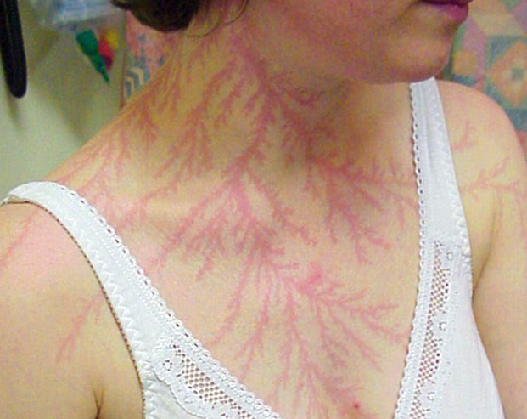
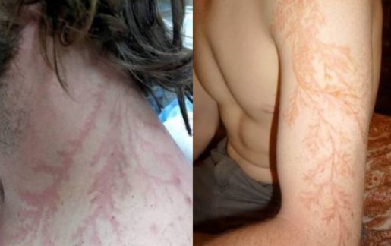
Lichtenbergovy obrazce

